Slide 1
Historia Interactiva
Descubre la experiencia de narración personalizada con IA.
DD/MM/YYYY
Feature Name/Product
Your Company Name

Slide 2
Introducción
DD/MM/YYYY
Feature Name/Product
Your Company Name

Slide 3
01
Historia Generativa

Slide 4

Eventos y diálogos que marca el usuario
La IA generará eventos únicos y diálogos dinámicos en función de las decisiones que tomen los usuarios. Esto permite que cada interacción sea distinta, creando una experiencia de narración atractiva y entretenida.
DD/MM/YYYY
Feature Name/Product
Your Company Name

Slide 5
Rejugabilidad y experiencias variadas
Cada historia generada será única, ofreciendo a los usuarios múltiples opciones y caminos. Esta rejugabilidad garantiza que cada sesión se sienta fresca y emocionante, animando a los jugadores a explorar diferentes decisiones.
DD/MM/YYYY
Feature Name/Product
Your Company Name

Slide 6
Coherencia narrativa única
La inteligencia artificial registrará las decisiones y el progreso de cada usuario, creando una historia que tenga sentido y fluya de manera lógica. Esto asegura que cada elección afecte no solo el desarrollo inmediato de la narrativa, sino también el contexto general y la evolución de la historia.
DD/MM/YYYY
Feature Name/Product
Your Company Name

Slide 7
02
Decisiones con Impacto

Slide 8
Opciones en puntos clave
A medida que los usuarios avanzan en la historia, se encontrarán con decisiones cruciales que ofrecerán múltiples caminos. Estas elecciones no solo determinan la dirección que tomará la trama, sino que también afectan a los personajes y escenarios que descubrirán.
DD/MM/YYYY
Feature Name/Product
Your Company Name

Slide 9
Cambio en personajes y conflictos
Las decisiones del usuario influirán en el desarrollo de personajes, permitiendo que unos se vuelvan aliados y otros adversarios. Además, la trama se adaptará a estas elecciones, creando conflictos únicos para cada jugador.
DD/MM/YYYY
Feature Name/Product
Your Company Name

Slide 10

Influencia en la narrativa
Cada decisión tomada por los usuarios transformará la narrativa en tiempo real. Las consecuencias de sus elecciones se irán acumulando, permitiendo que la historia se sienta verdaderamente personalizada y comprometida con el jugador.
DD/MM/YYYY
Feature Name/Product
Your Company Name

Slide 11
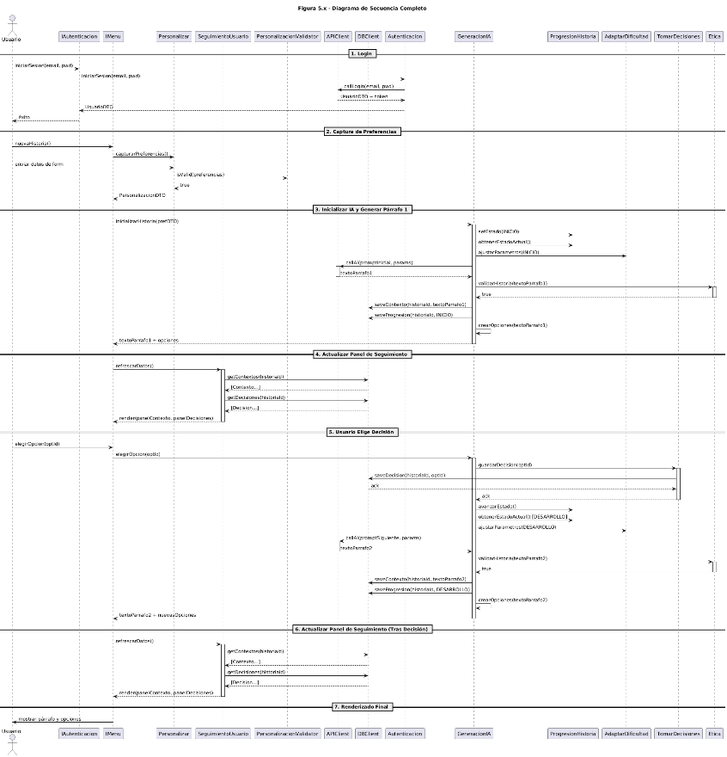
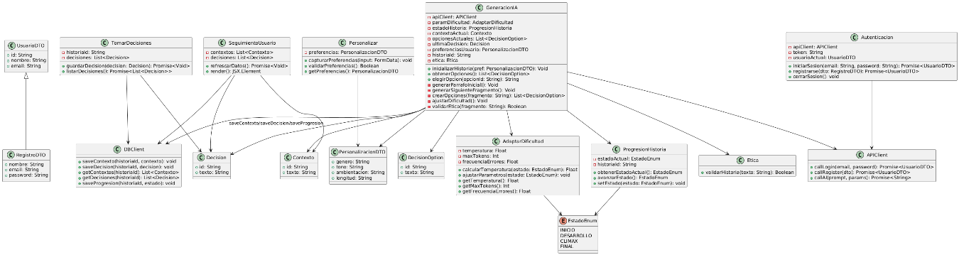
Diagramas
DD/MM/YYYY
Feature Name/Product
Your Company Name

